Slide 1


Calidad de requisitos del
Sistema de Control de Asistencia (SCA)

Slide 2


El control de asistencia hoy está disperso
RBG Ingeniería y Mantenimiento controla la asistencia con fotos y mensajes de WhatsApp.
Información dispersa
Registros duplicados o incompletos.
Consolidación de horas difícil.
02

Slide 3

El SCA centraliza las marcaciones en una solución web
Con Supervisor en la obra
Sin Supervisor
Enlace personal con validación de ubicación.
Marcación con código QR.
Gestión de usuarios, obras, asignaciones, novedades y correcciones.
Reportes consolidados de horas.
03

Slide 4
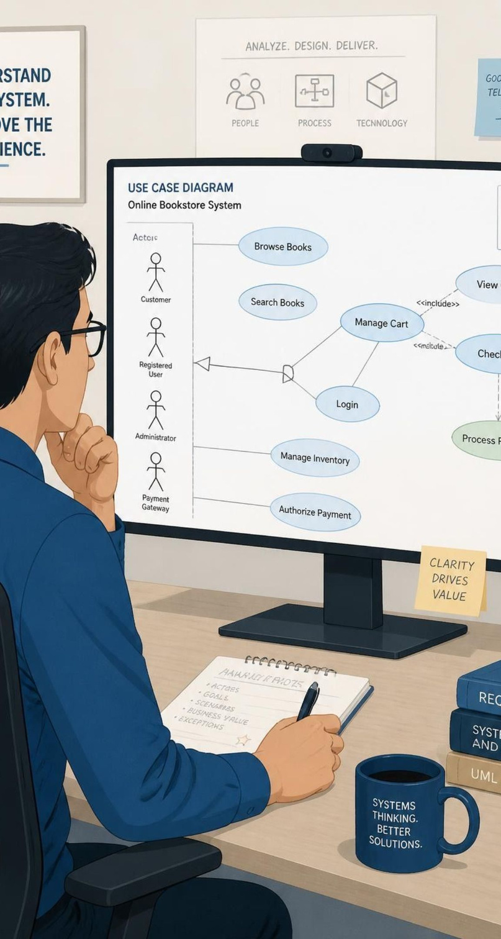
Evaluamos los casos de uso de nivel 0 del SRS
Solo requisitos funcionales, bajo el enfoque IREB y referencia a ISO/IEC/IEEE 29148:2018.
Contenido
Documentación
Nivel de acuerdo
LEVANTAMIENTO
150
3
$2170.04
HORAS
PERSONAS
COSTO
04

Slide 5
Un checklist Sí/No de 17 preguntas
9
5
3
Contenido
Documentación
Nivel de acuerdo
Preguntas
Preguntas
Preguntas
Cada respuesta marca qué cumple y qué requiere mejora.
05

Slide 6
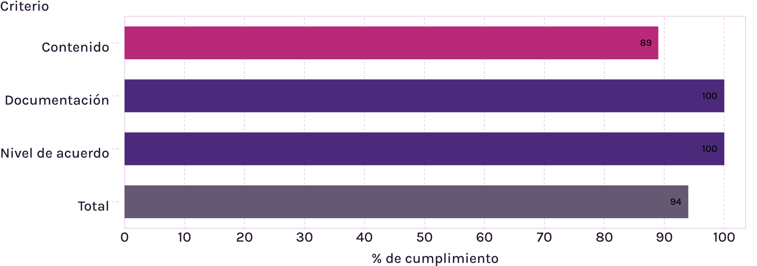
El SCA cumple 16 de 17 criterios: 94 %
Documentación y acuerdo al 100 %; contenido al 89 %.
06

Slide 7
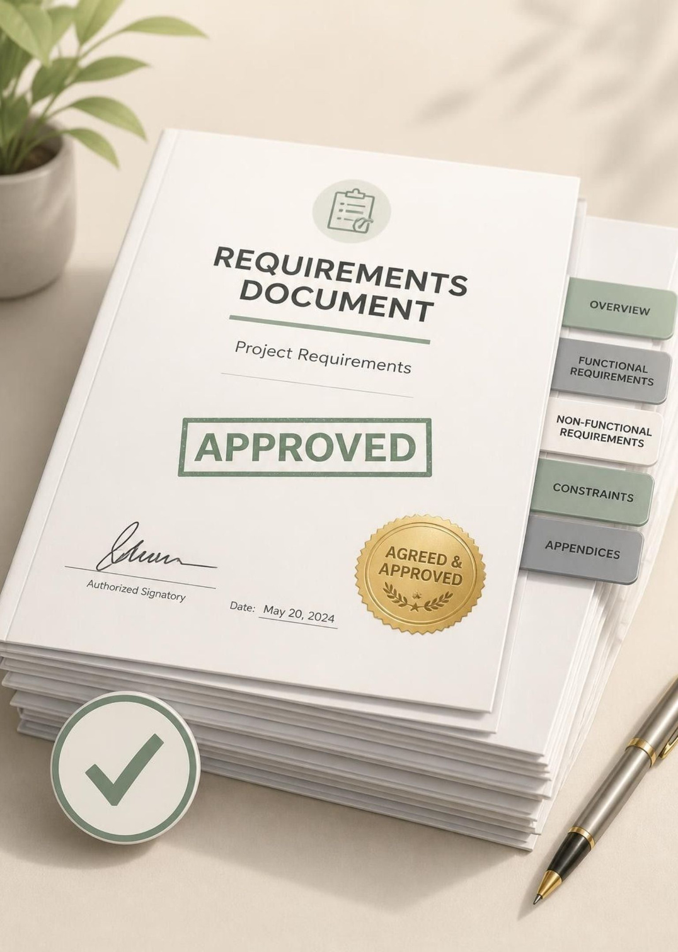
Documentación y acuerdo: 100 %
Documentación
Nivel de acuerdo
Estructura definida, glosario normalizado e interpretación única.
Interesados de acuerdo, incluidas las modificaciones; conflictos conocidos resueltos.
07

Slide 8

Contenido (89 %) falla en un punto: verificar lo especificado
Verificar lo especificado
8 de 9
Aspectos cumplidos
Falta un proceso acotado en plazo y presupuesto que compruebe que el sistema cumple los requisitos.
Coherencia con las necesidades del cliente y origen claro.
Se relaciona con realizabilidad y verificabilidad.
08

Slide 9

Cuatro acciones de mejora
01
02
Plan de pruebas
Matriz de trazabilidad
Casos, resultados esperados y criterios de aceptación.
De requisitos funcionales.
03
04
Mantener estructura uniforme
Revisiones periódicas con los interesados
Entradas, validaciones, salidas.
Antes de aprobar nuevas versiones del SRS.
09

Slide 10
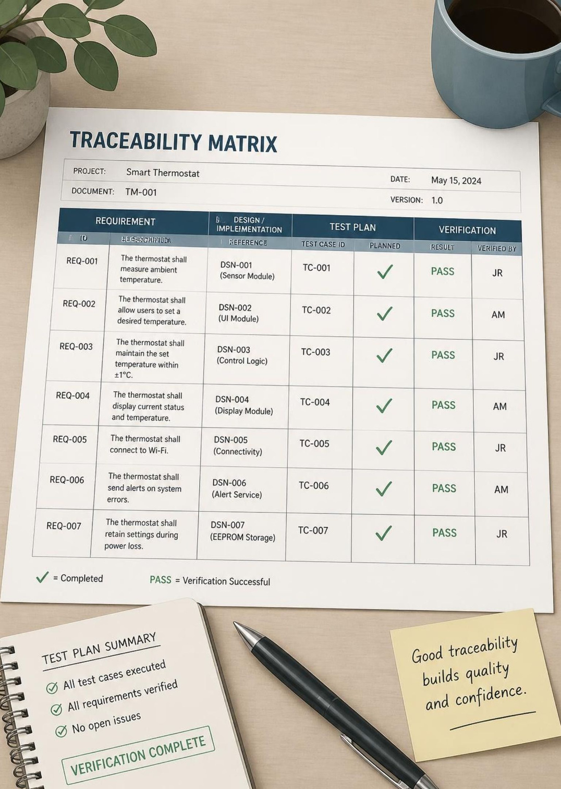
CONCLUSIÓN
94 %
Cumplimiento global
Requisitos sólidos, falta demostrar su cumplimiento
Complementar el SRS con matriz de trazabilidad, scripts PlantUML y plan de pruebas.
10

Slide 11

Recomendación 1: verificar los requisitos
Definir la evidencia
01
Plan de pruebas
Precisar casos de prueba, condiciones de ejecución, resultados esperados y criterios de aceptación.
Preparar pruebas para requisitos funcionales y no funcionales.
Estimar tiempos, recursos y costos para ejecutar las verificaciones.
11

Slide 12



Recomendación 2: trazabilidad
01
02
Matriz de trazabilidad
Criterios de aceptación
Vincular requisitos, actores y casos de uso.
Relacionar reglas y evidencias de verificación.
03
04
Modelos PlantUML
Gestión de cambios
Mantener modelos alineados con el SRS.
Registrar versiones e impacto de los cambios.
12

Slide 13


RECOMENDACIÓN 3 · CIERRE
SRS
Calidad documental y validación continua
Mantener requisitos claros y actualizados
Uniformar entradas, validaciones, salidas y resultados. Revisar los cambios con los interesados antes de aprobar el SRS.
13

